Slide 1
운영체제 과제
프로세스 실습
2013130890 영어영문학과 김승태

Slide 2
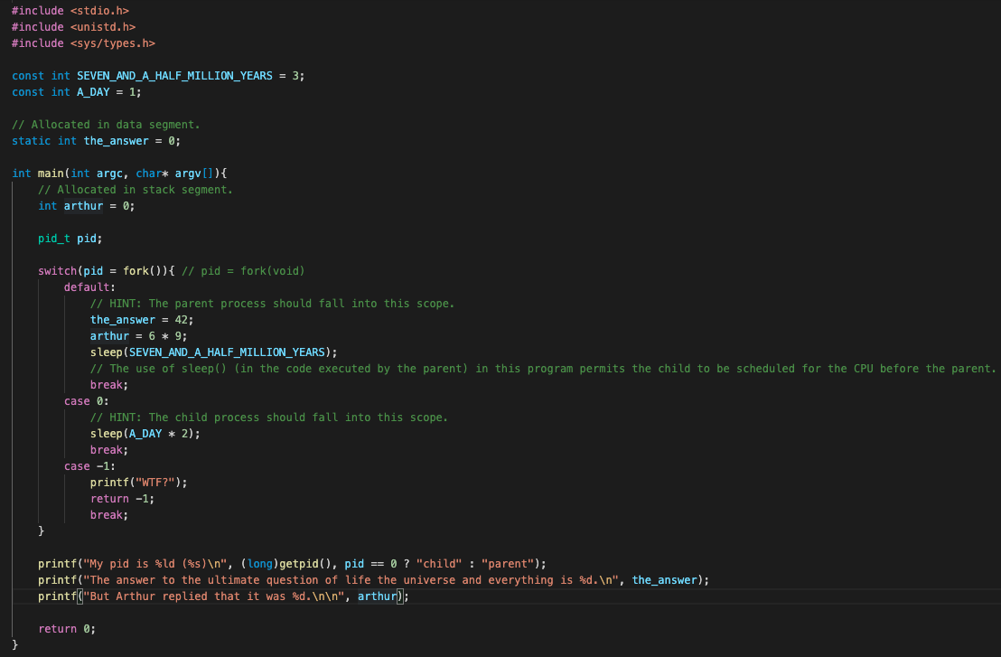


Slide 3
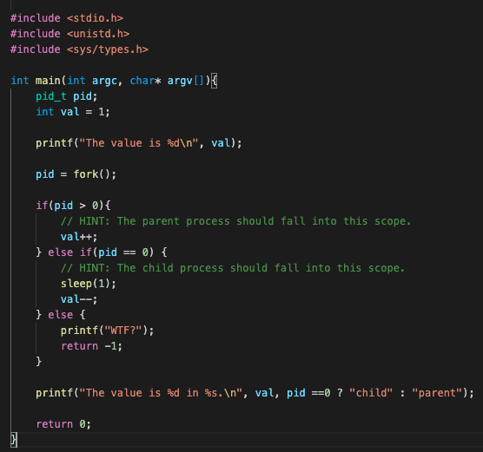


Slide 4
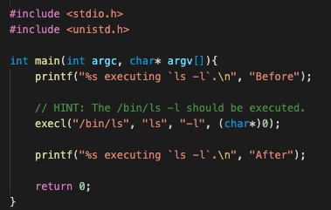


Slide 5
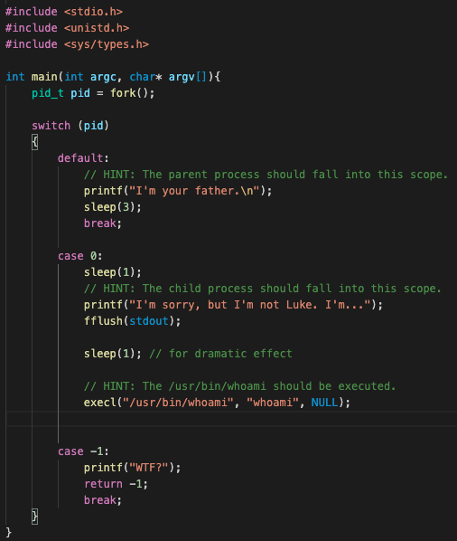


Slide 6
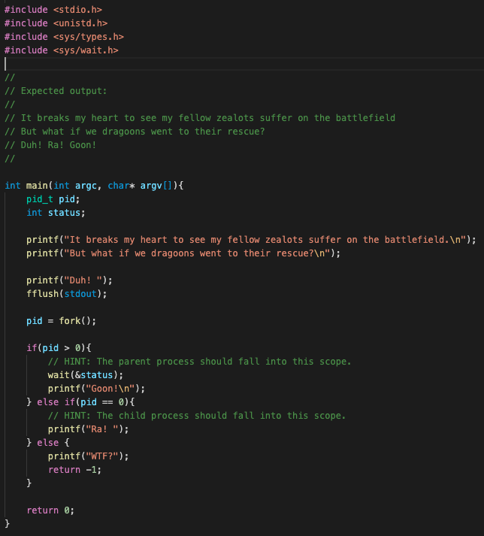


Slide 7
감사합니다

